Slide 1
目标检测之faster-rcnn
高铭阳
2019.04.10

Slide 2
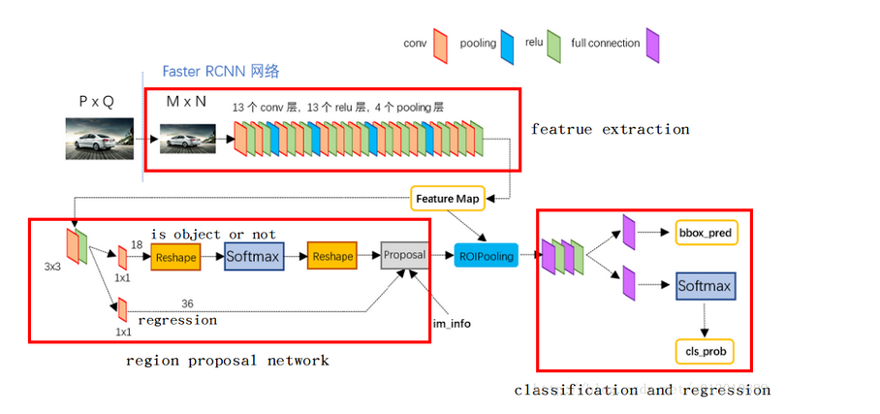
Faster R-CNN: Towards Real-Time Object Detection with Region Proposal Networks

Slide 3
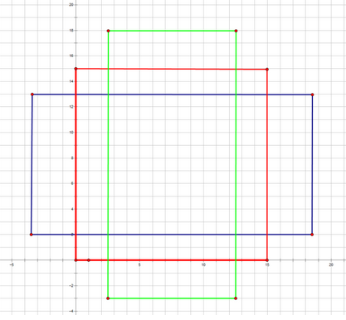
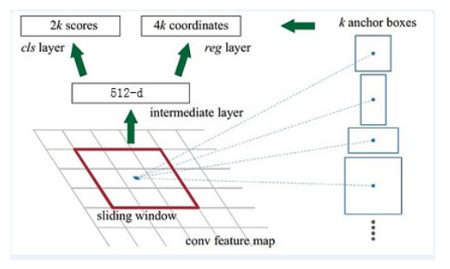
Anchors的生成规则
Anchor即给出一个基准窗大小，按照倍数和长宽比例得到不同大小的窗。例如论文中基准窗大小为16，给了（8、16、32）三种倍数和（0.5、1、2）三种比例，这样能够得到一共9种尺度的anchor
特征图大小为60*40，所以会一共生成60*40*9=21600个Anchor box

Slide 4
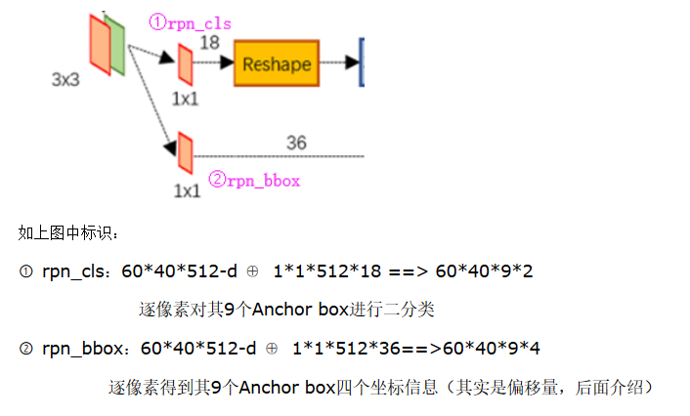
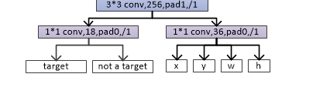
RPN (Region Proposal Networks)

Slide 5
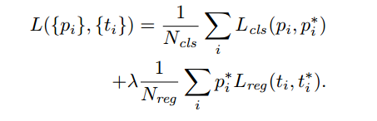
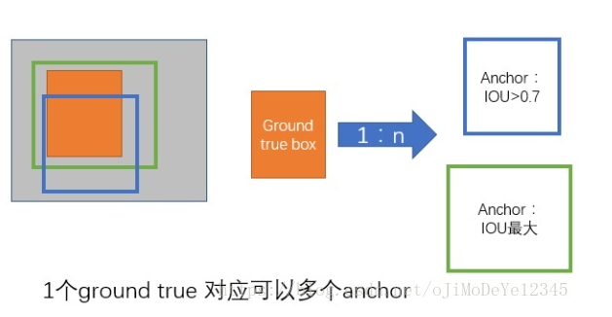
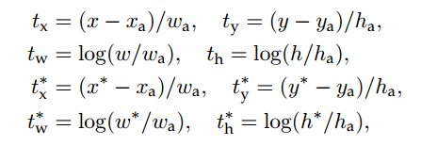
RPN Loss function
随机采样 anchors 来生成batch size=256 的 mini-batch，尽可能的保持 foreground 和 background anchors 的比例平衡

Slide 6
NMS
RPN网络得到的大约2万个anchor不是都直接给Fast-RCNN，因为有很多重叠的框。
通过非极大值抑制的方法，设定IoU为0.7的阈值，即仅保留覆盖率不超过0.7的局部最大分数的box（粗筛）。最后留下大约2000个anchor，然后再取前N个box（比如300个）给后续网络。
后续网络将输出300个判定类别及其box，对类别分数采用阈值为0.3的非极大值抑制（精筛），并仅取分数大于某个分数的目标结果（比如，只取分数60分以上的结果）

Slide 7
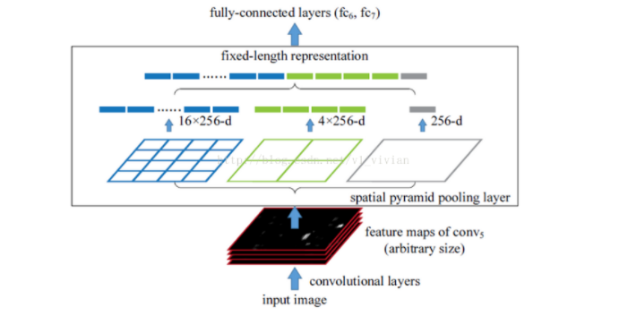
ROI Pooling

Slide 8
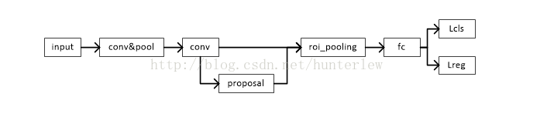
联合训练
1） 单独训练RPN网络，网络参数由预训练模型载入。
2） 单独训练Fast-RCNN网络，将第一步RPN的输出候选区域作为检测网络的输入。截止到现在，两个网络并没有共享参数，只是分开训练了。
3） 再次训练RPN，此时固定网络公共部分的参数，只更新RPN独有部分的参数。
4） 拿RPN的结果再次微调Fast-RCNN网络，固定网络公共部分的参数，只更新Fast-RCNN独有部分的参数。
测试流程

